Slide 1

Forveksling av endring og virkning
Begrensninger ved tilbakemelding og utfallsmåling
Tomas Formo Langkaas

Slide 2
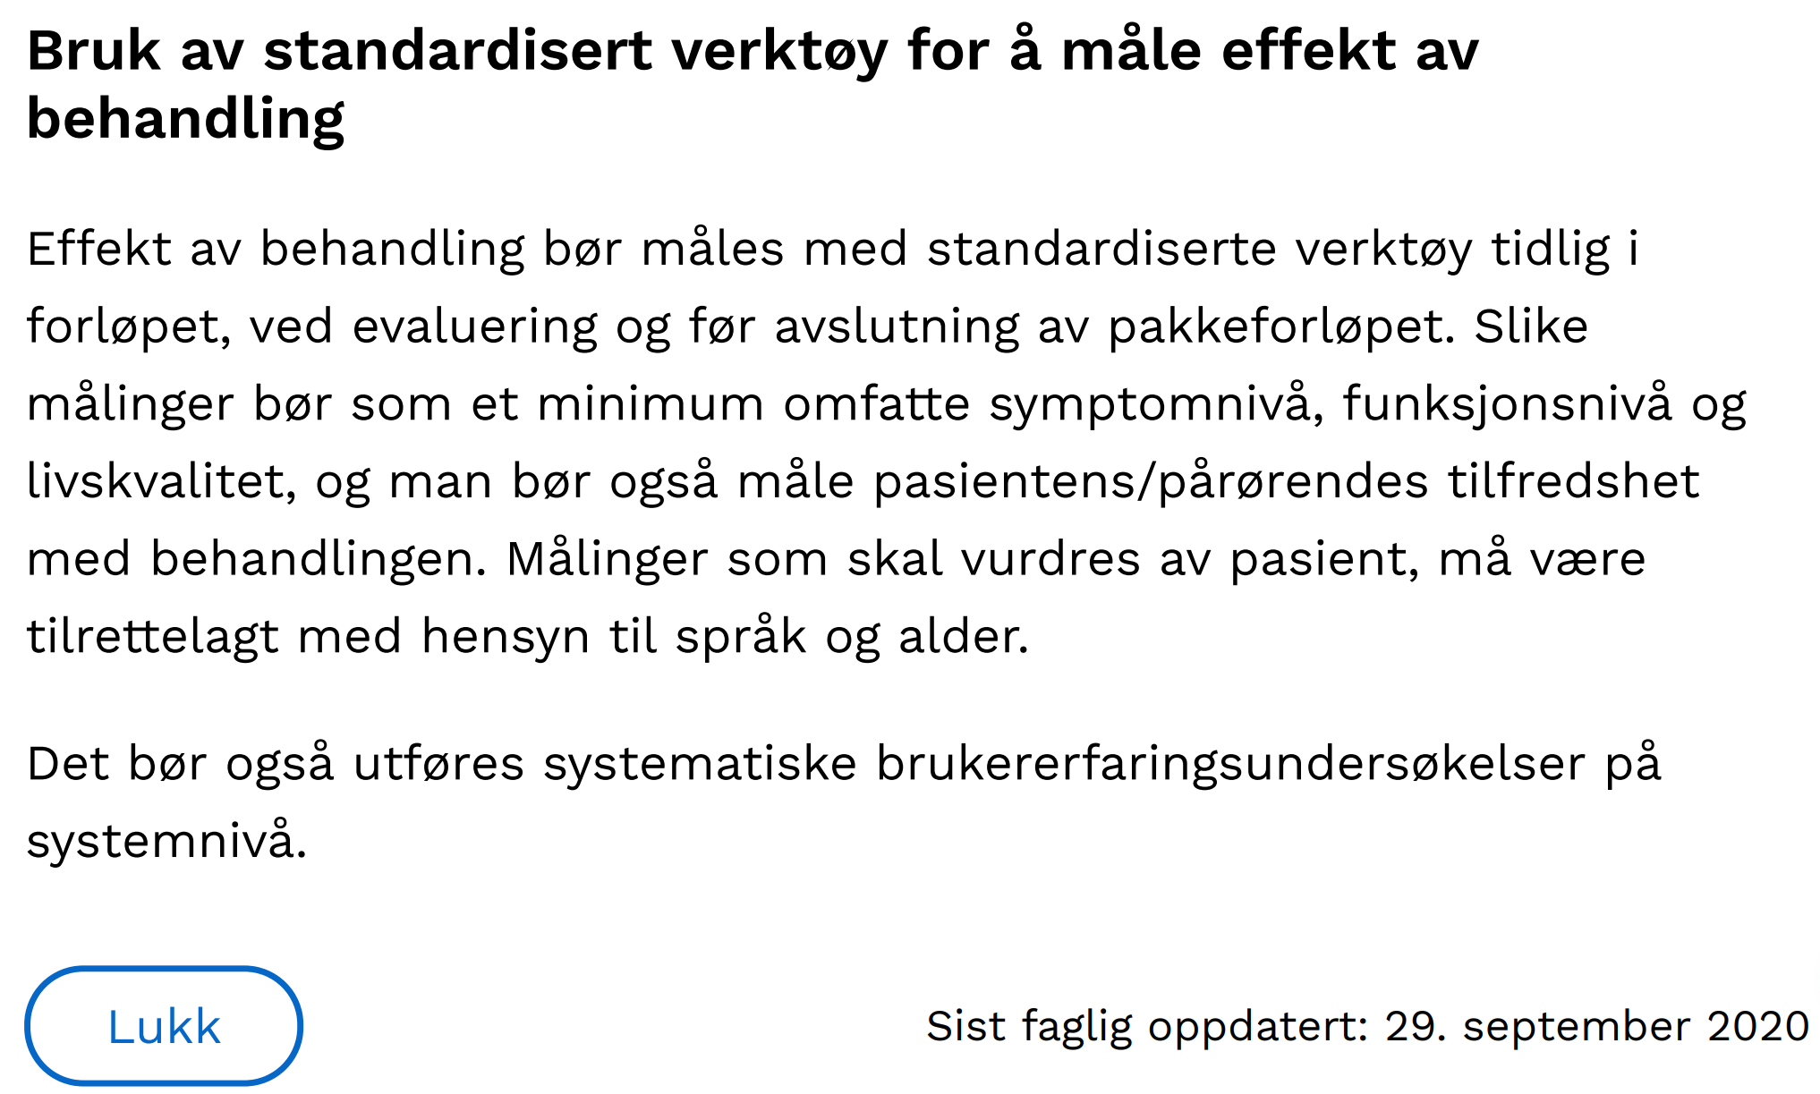

Slide 3


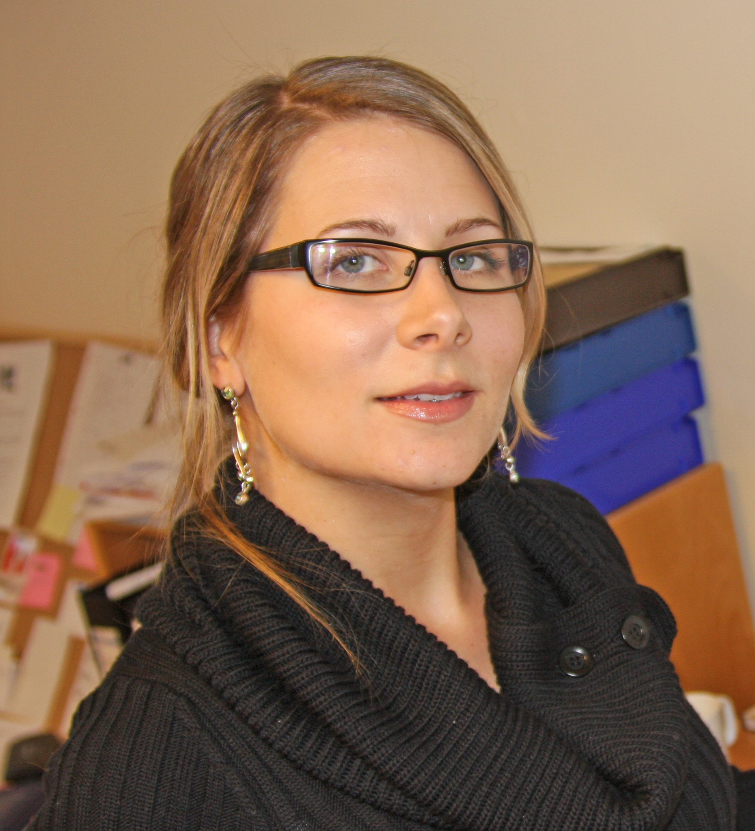
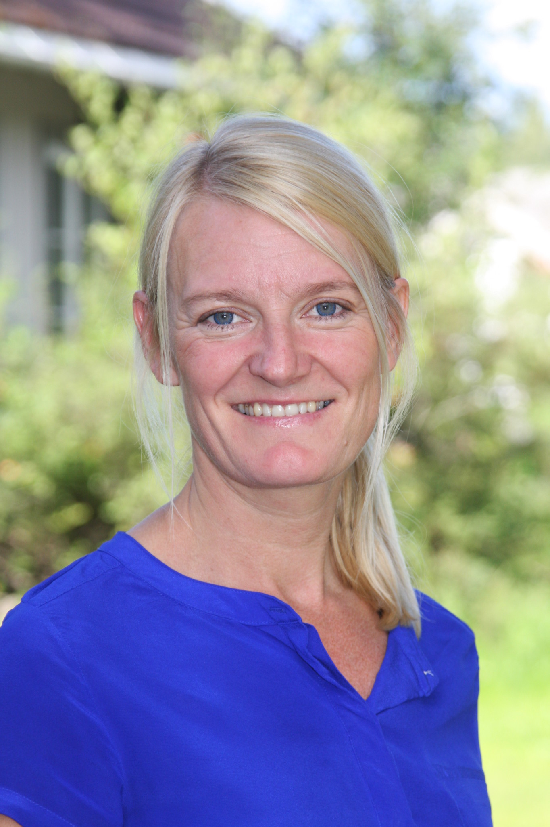

Slide 4
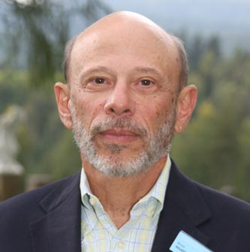


Slide 5
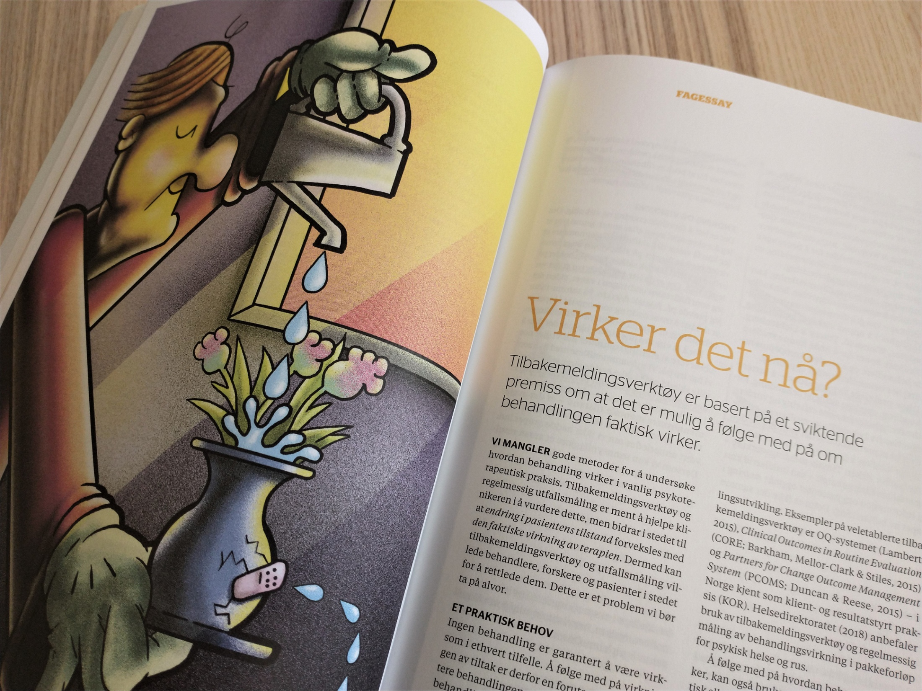

Slide 7

Notes:
Det er derfor behov for å jevnlig følge med på behandlingsutvikling for å ha relevant informasjon til å justere kursen underveis om nødvendig. Grunnleggende kliniske beslutninger om å iverksette, endre, videreføre, avslutte eller avbryte behandlingstiltak avhenger av informasjon om aktuell behandlingsutvikling: Ser det ut til å virke som det skal, eller ikke?
Så, hvordan kan vi følge med på behandlingsutvikling?
Vi kan skille mellom tre hovedtilnærminger …

Slide 8
OQ-systemet
PCOMS (KOR)
CORE
CCAPS
BHM
TOP
ACORN
STIC …

Slide 9
Grunnlag for tilbakemelding
God behandling = positiv endring
Behandlere fanger ikke opp negativ endring
Tilbakemeldingssystemer fanger opp endring
Behandlere trenger tilbakemeldingssystemer

Slide 10
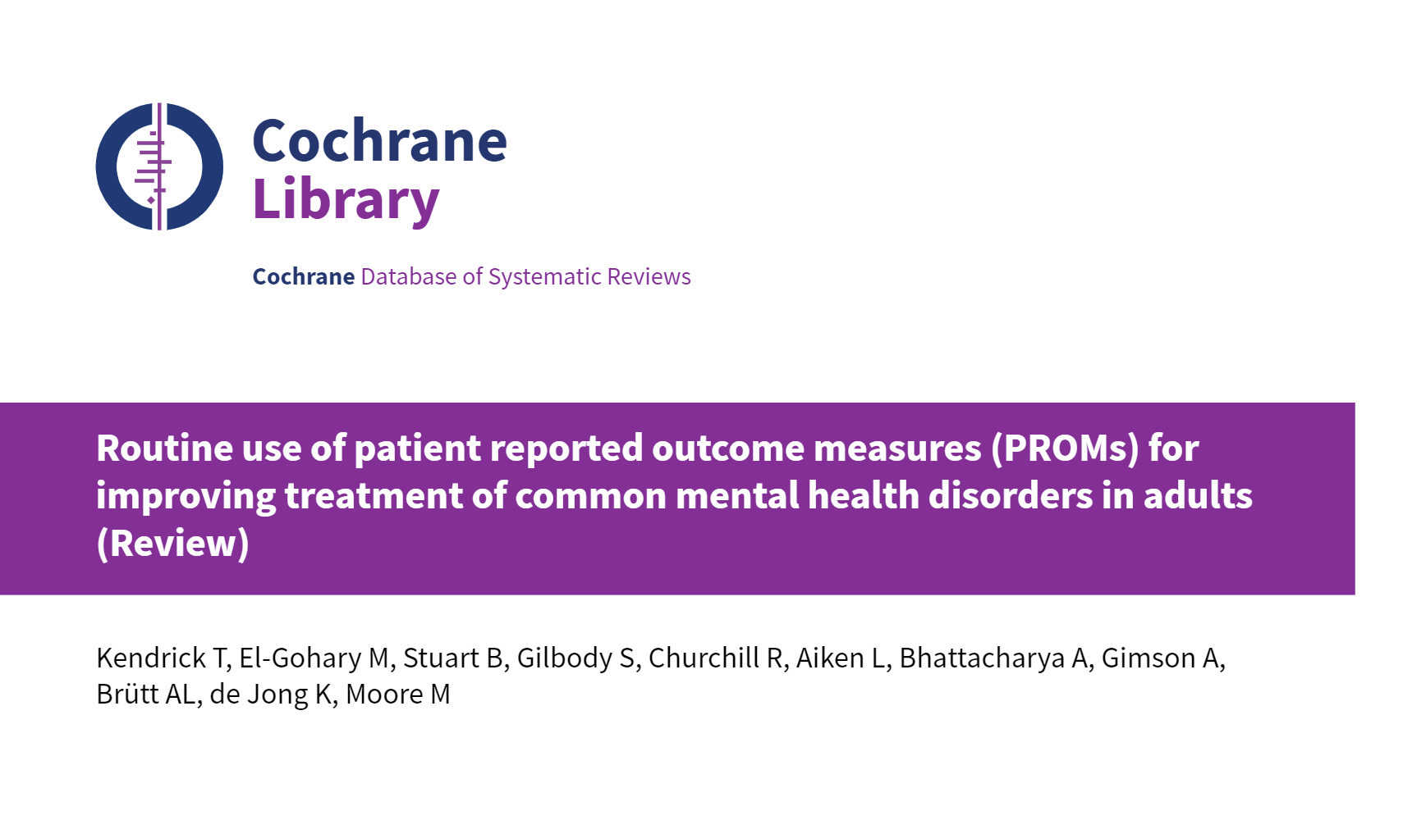

Slide 11
Grunnlag for tilbakemelding
God behandling = positiv endring
Behandlere fanger ikke opp negativ endring
Tilbakemeldingssystemer fanger opp endring
Behandlere trenger tilbakemeldingssystemer

Slide 12
Endring og virkning

Slide 14
A virker bedre enn B
Både A og B virker, men A virker best
Virkningen av både A og B er uviss

Slide 22
Ulike tilstander

Slide 26
Ulik behandlingslengde

Slide 30
Vurdere virkning
Sammenlikne med forventet utvikling uten behandling,
for tilsvarende tilstand
i tilsvarende tidsperspektiv

Slide 31
Notes:
Det er derfor behov for å jevnlig følge med på behandlingsutvikling for å ha relevant informasjon til å justere kursen underveis om nødvendig. Grunnleggende kliniske beslutninger om å iverksette, endre, videreføre, avslutte eller avbryte behandlingstiltak avhenger av informasjon om aktuell behandlingsutvikling: Ser det ut til å virke som det skal, eller ikke?
Så, hvordan kan vi følge med på behandlingsutvikling?
Vi kan skille mellom tre hovedtilnærminger …

Slide 32
Grunnlag for tilbakemelding
?
God behandling = positiv endring
Behandlere fanger ikke opp negativ endring
Tilbakemeldingssystemer fanger opp endring
Behandlere trenger tilbakemeldingssystemer

Slide 34
Hva kan vi gjøre?
Utvikle bedre tilbakemeldingssystemer
Fortsette å være oppmerksomme på om pasienter når behandlingsmål eller ikke
Være varsomme med å tolke endring
Basere kunnskap om virkning på kontrollerte studier

Slide 35
A virker bedre enn B
Både A og B virker, men A virker best
Virkningen av både A og B er uviss

Slide 36
Mulige temaer for drøfting
Hvorfor forveksles endring og virkning så lett?
Er kvalitativ forskning unntatt slik forveksling?
Er forveksling av endring og virkning relevant innen brukermedvirkning?
Kan psykoterapi anses som et erfaringsbasert håndverk?
Har kvalitetsregistre med utfallsmåling noe for seg?
Er forveksling av endring og virkning relevant innen ledelse?

